Slide 1









TOÁN : số lần lặp lại của một sự kiện
Bùi Văn Thức

Slide 2

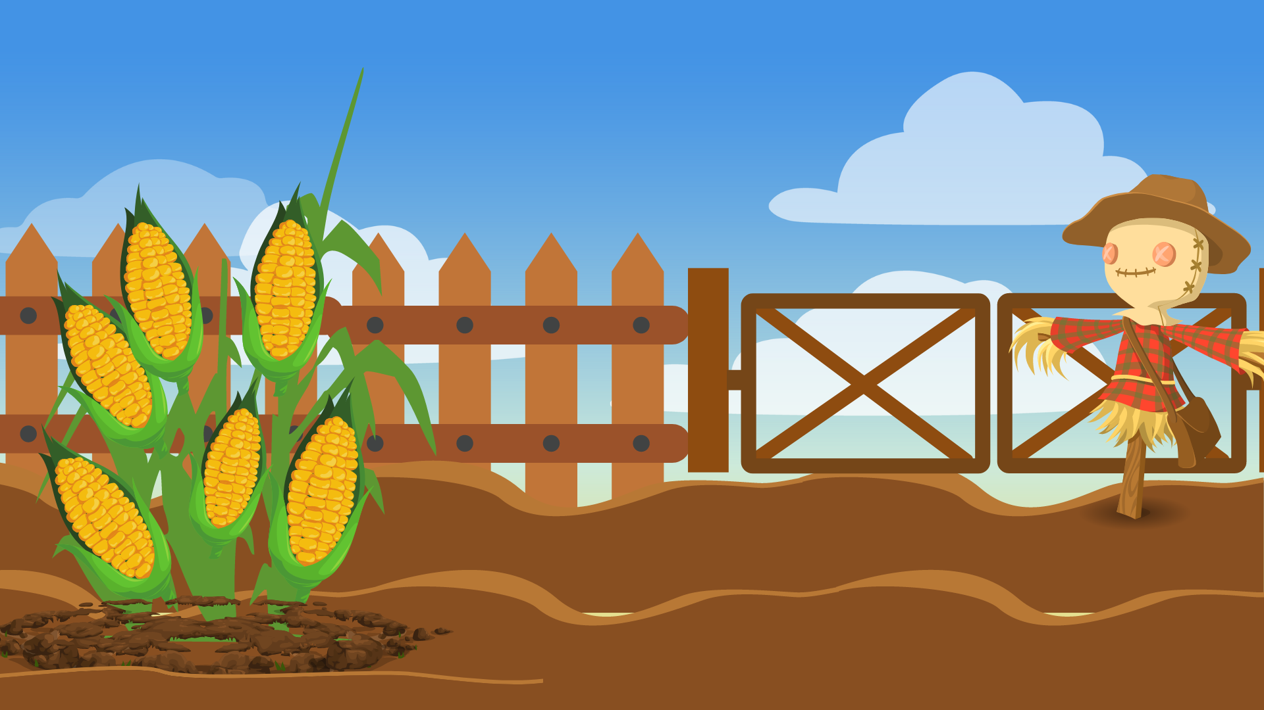
Khởi động
Khởi động

Slide 3
TRÒ CHƠI
OẲN TÙ TÌ

Slide 4


Thứ ba ngày 29 tháng 10 năm 2024
TOÁN
Bài 18. SỐ LẦN LẶP LẠI CỦA MỘT SỰ KIỆN
(Tiết 2)

Slide 5
Luyện tập

Slide 6
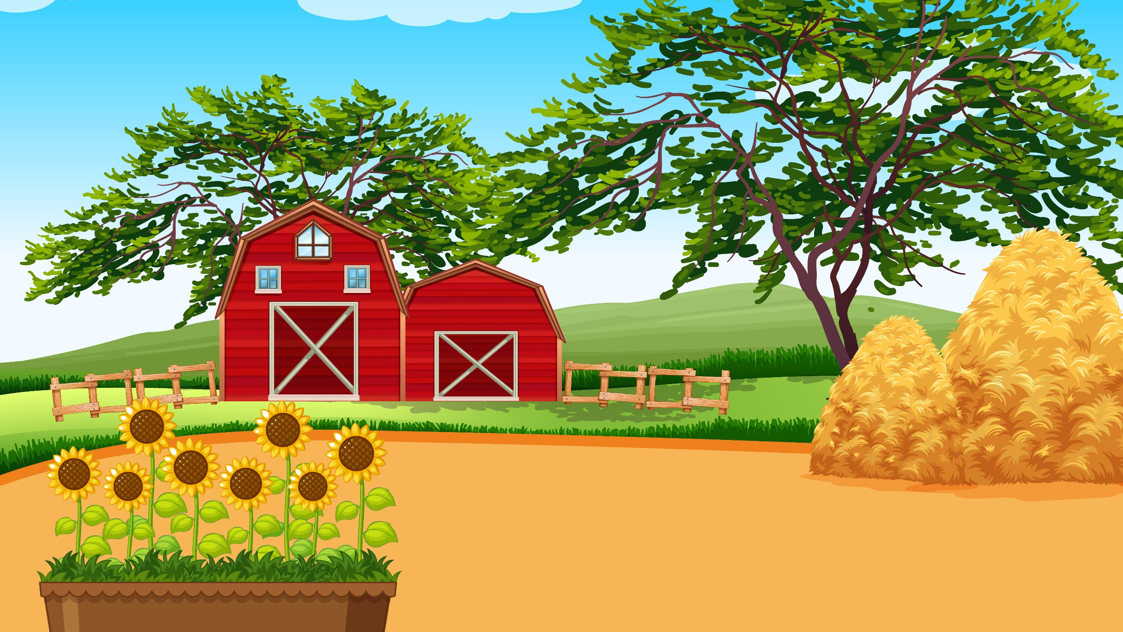

Một ô tô đi trên đường, đến ngã tư có tín hiệu đèn giao thông.
1
a) Khi đến ngã tư đó, tín hiệu đèn giao thông có thể là màu gì?
b) Có thể, chắc chắn hay không thể?
Ô tô .?. đi khi tín hiệu màu đỏ.
Ô tô .?. được đi khi tín hiệu màu xanh.
Ô tô .?. được đi khi tín hiệu màu vàng.

Slide 7

a) Khi đến ngã tư đó, tín hiệu đèn giao thông có thể là màu gì?
NHÓM ĐÔI CÙNG CHIA SẺ
NHÓM ĐÔI CÙNG CHIA SẺ
Có mấy khả năng xảy ra?

Slide 8
a) Khi đến ngã tư đó, tín hiệu đèn giao thông có thể là màu gì?
Khi đến ngã tư đó, tín hiệu đèn giao thông có thể là màu xanh, màu đỏ hoặc màu vàng vì đèn giao thông có ba màu → Có ba khả năng xảy ra.

Slide 9

b) Luật giao thông quy định:
- Ô tô ………………đi khi tín hiệu màu đỏ.
- Ô tô ……………… được đi khi tín hiệu màu xanh.
- Ô tô …………được đi khi tín hiệu màu vàng.
không thể
chắc chắn
có thể

Slide 10
LƯU Ý
Tín hiệu vàng là phải dừng lại trước vạch dừng, trừ trường hợp đã đi quá vạch dừng thì được đi tiếp; trong trường hợp tín hiệu vàng nhấp nháy là được đi nhưng phải giảm tốc độ, chú ý quan sát, nhường đường cho người đi bộ qua đường.

Slide 11
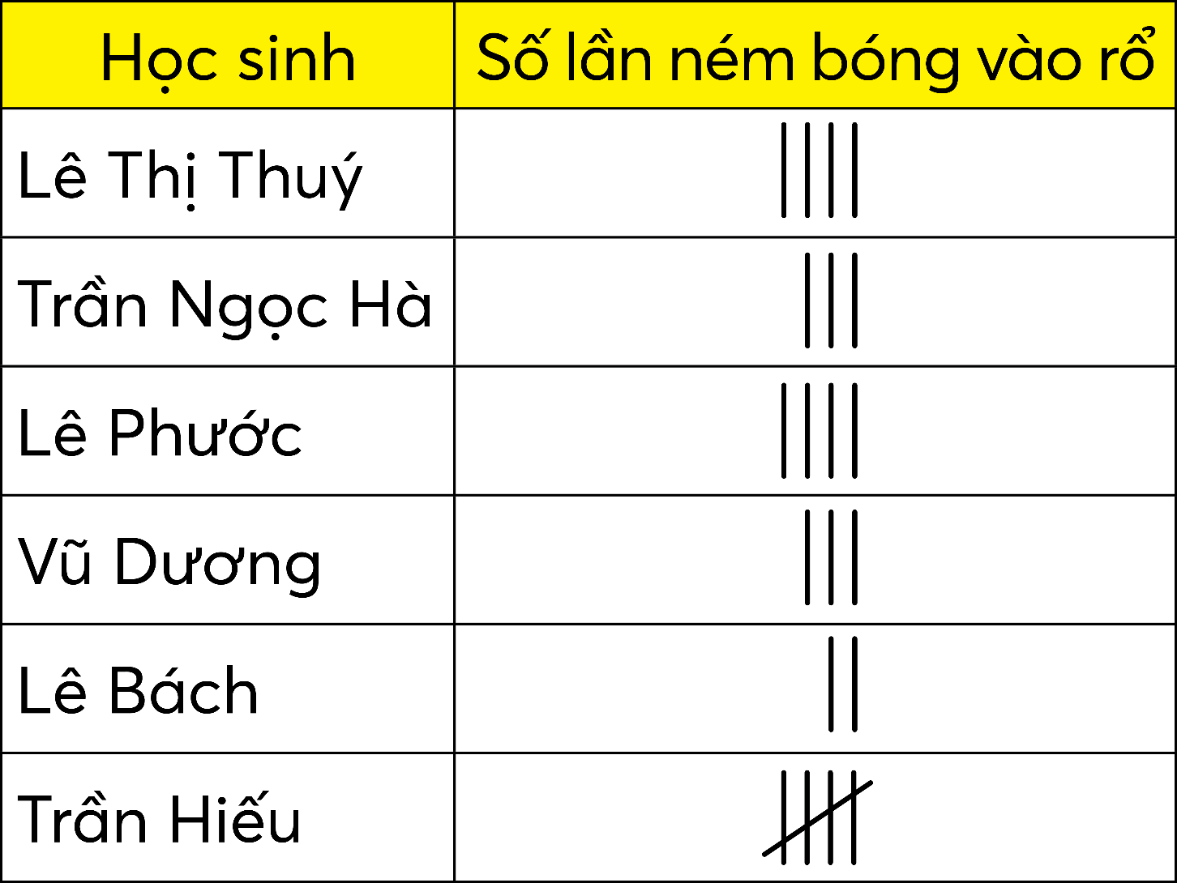
2
Giáo viên kiểm tra kĩ năng ném bóng vào rổ của một nhóm học sinh và ghi lại kết quả ở bảng dưới đây.

Slide 12
2
a) Hãy nêu số lần ném bóng vào rổ của mỗi bạn. Bạn nào ném bóng vào rổ nhiều nhất? Bạn nào ném bóng vào rổ ít nhất?
b) Học sinh có 4 lần ném bóng vào rổ trở lên thì đạt yêu cầu. Vậy trong nhóm học sinh được kiểm tra có bao nhiêu bạn đạt yêu cầu?

Slide 13
THẢO LUẬN
- Khi ném bóng, có mấy khả năng xảy ra?
- Các bạn ném bóng mấy lần?
- Mỗi bạn đã ném bóng vào rổ mấy lần? Ai ném bóng vào rổ nhiều nhất? Ai ít nhất?
- 4 lần ném bóng vào rổ trở lên thì đạt yêu cầu. Ai đạt? Ai không đạt?

Slide 14
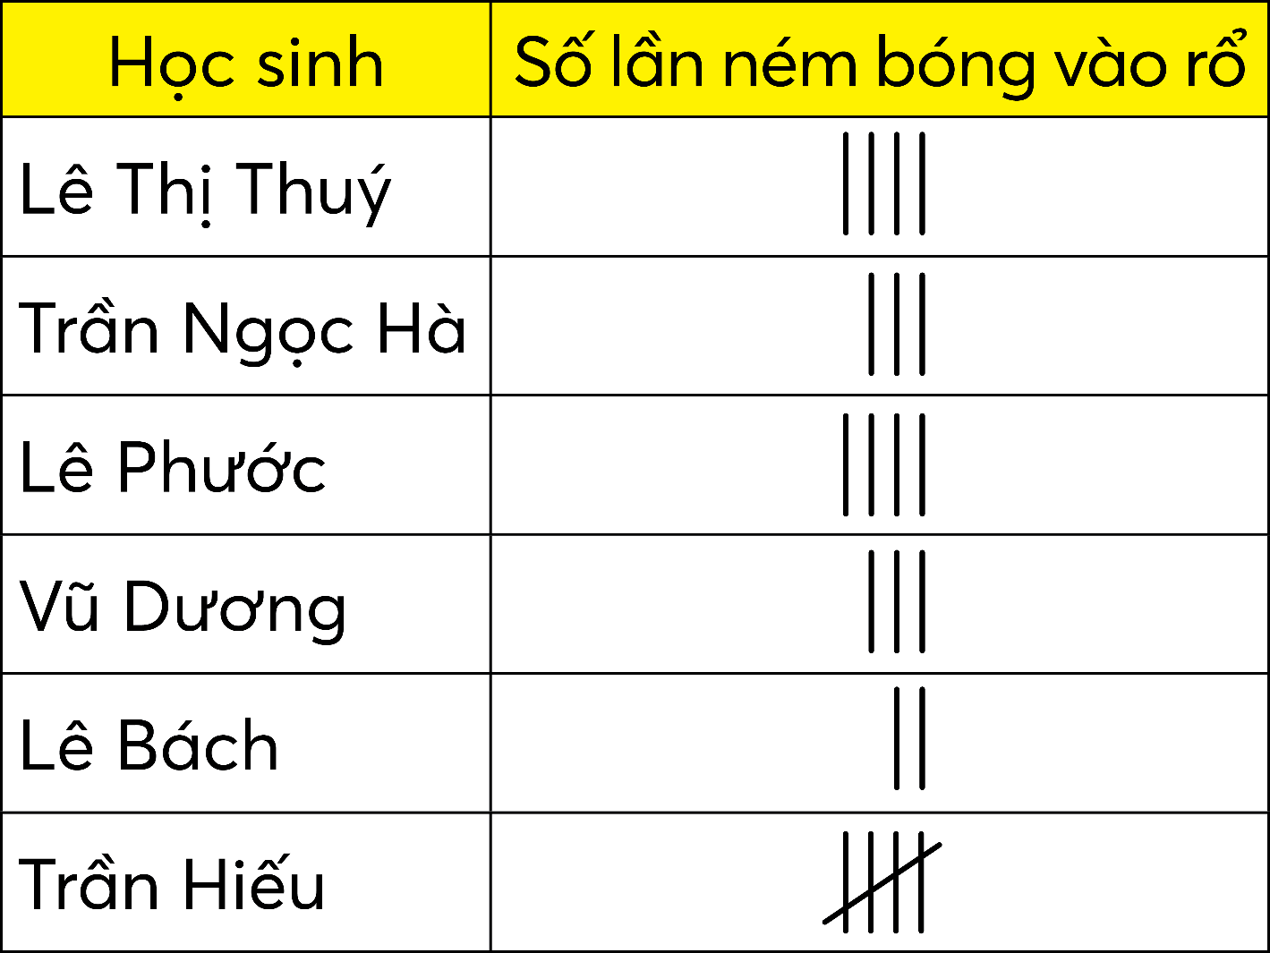
4
3
4
3
2
5
- Bạn Hiếu ném bóng vào rổ nhiều nhất.
- Bạn Bách ném bóng vào rổ ít nhất.

Slide 15
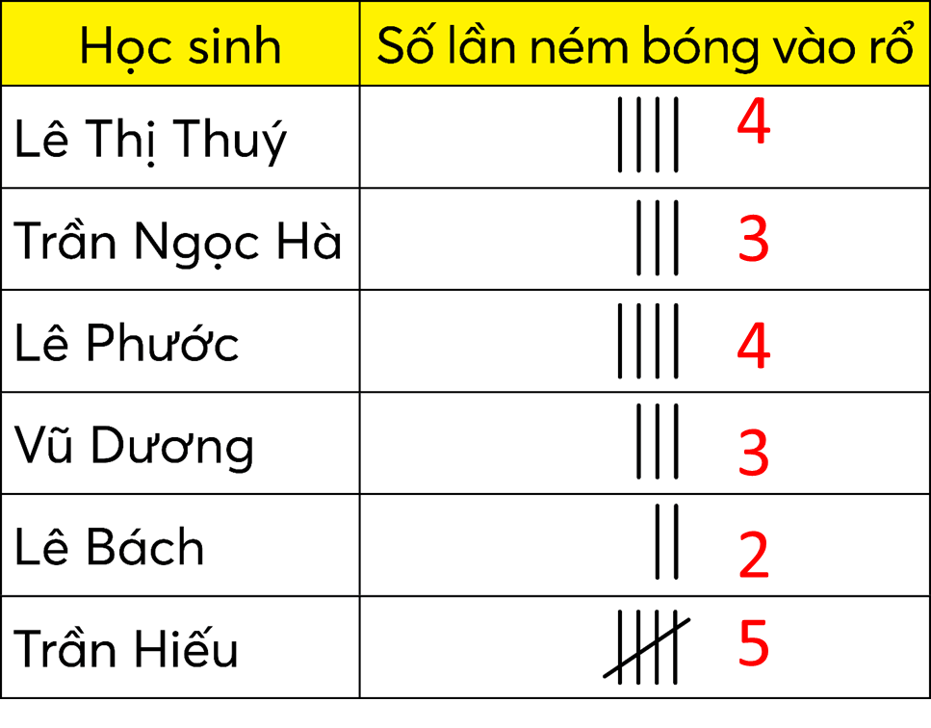
2
b) Học sinh có 4 lần ném bóng vào rổ trở lên thì đạt yêu cầu. Vậy trong nhóm học sinh được kiểm tra có bao nhiêu bạn đạt yêu cầu?
Trong nhóm học sinh được kiểm tra có 3 bạn đạt yêu cầu.

Slide 16
Trải nghiệm
Học sinh lên thực hiện ném bóng vào rổ.

Slide 17

TẠM BIỆT VÀ HẸN GẶP LẠI

